Slide 1
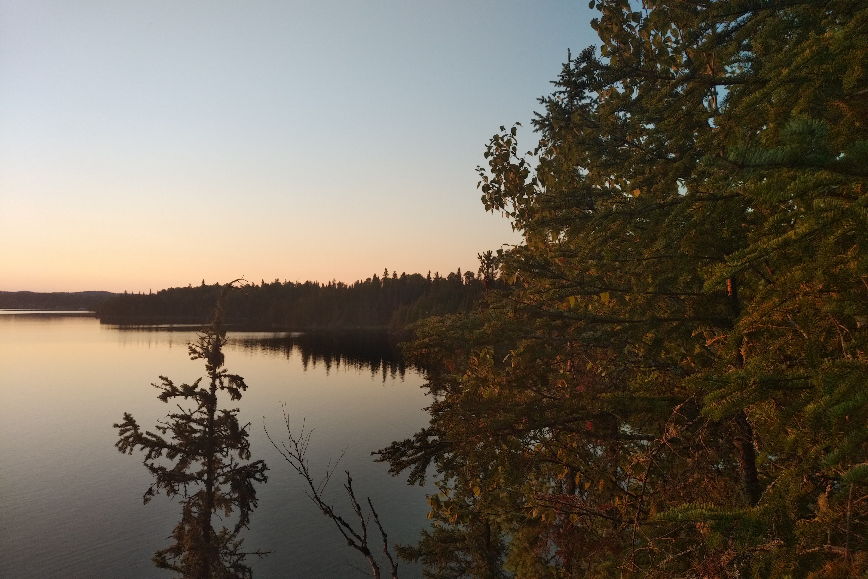
Response of saproxylic beetle communities twenty years after clearcut and partial cut harvests in the eastern boreal mixedwood forest
Urszula Deregowski, Miguel Montoro Girona, Timothy T. Work
Notes:
Bonjour à tous,
Aujourd'hui je vais vous présenter les résultats de mon projet, Réponse des communautés de coléoptères saproxyliques vingt ans après coupes totales et coupes partielles dans la forêt boréale mixte de l’est.

Slide 2
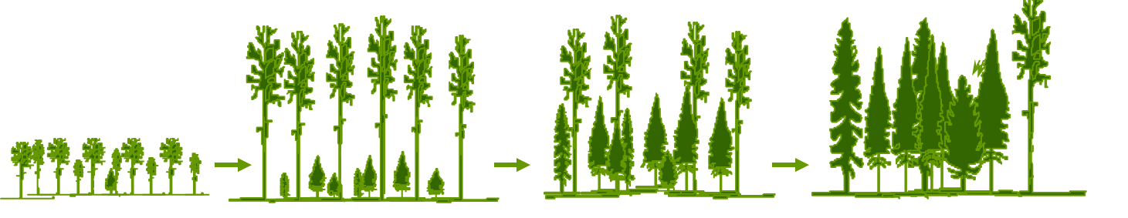
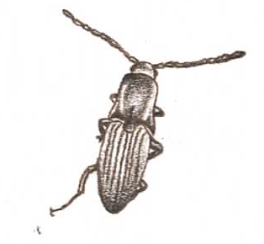
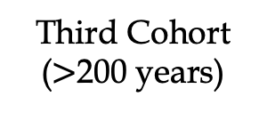
Natural Disturbance-Based Management and the SAFE Experiment
Clearcut
And beetles?
20 years after partial and clearcutting, is there recovery?
First Cohort
Second Cohort
(75-175 years after fire)
Third Cohort
($>$200 years)
Partial Cut
Partial Cut
Notes:
Je sais qu'aujourd'hui je m'adresse principalement aux forestiers; alors, ne vous inquiétez pas, je ne parlerai pas trop de tous les groupes et espèces de coléoptères, etc., mais, juste un peu, je le ferai. Parce que les coléoptères nous aideront à nous raconter une histoire sur les peuplements forestiers. Commençons par la coupe partielle. La coupe totale peut être une perturbation très intense. Si nous prenons tous les arbres d'un peuplement, il n'y en aura plus qui pousseront pendant des décennies et finiront par mourir, continuant à fournir du bois mort frais dans un peuplement. Cela peut être un problème pour les organismes saproxyliques ou dépendants du bois mort, tels que les coléoptères saproxyliques.
Bergeron et Harvey ont proposé que nous puissions utiliser des coupes partielles pour émuler les perturbations naturelles et déplacer les peuplements forestiers vers un stade de succession avancé ou les ramener à un stade antérieur. Ainsi, par exemple, si nous ne récoltons qu'une partie des arbres d'un peuplement de feuillus, qui est le premier stade de succession, nous devrions pouvoir le faire passer au stade de succession suivant, les peuplements mixtes. Si on coupe partiellement des peuplements mixtes, on devrait pouvoir les faire passer au stade résineux. La coupe totale à n'importe quel stade de succession devrait ramener un peuplement au premier stade de succession. L'idée est donc que nous pouvons utiliser une coupe partielle pour manipuler la transition à travers les étapes de succession, et les arbres conservés qui nous restent devraient également fournir suffisamment de bois mort à long terme pour permettre la récupération des coléoptères saproxyliques. Selon des études antérieures, la biodiversité est plus sensible à la coupe dans les stades successifs ultérieurs et peut prendre plus de temps à se rétablir. Nous avions prédit que plus notre coupe serait intense, moins nous verrions de récupération.
Nous voulions savoir comment la coupe partielle dans la forêt boréale affecte les communautés de coléoptères saproxyliques deux décennies après la récolte? Dans les peuplements de feuillus? Dans les peuplements mixtes? Différentes intensités? Différents modèles de coupe?

Slide 3
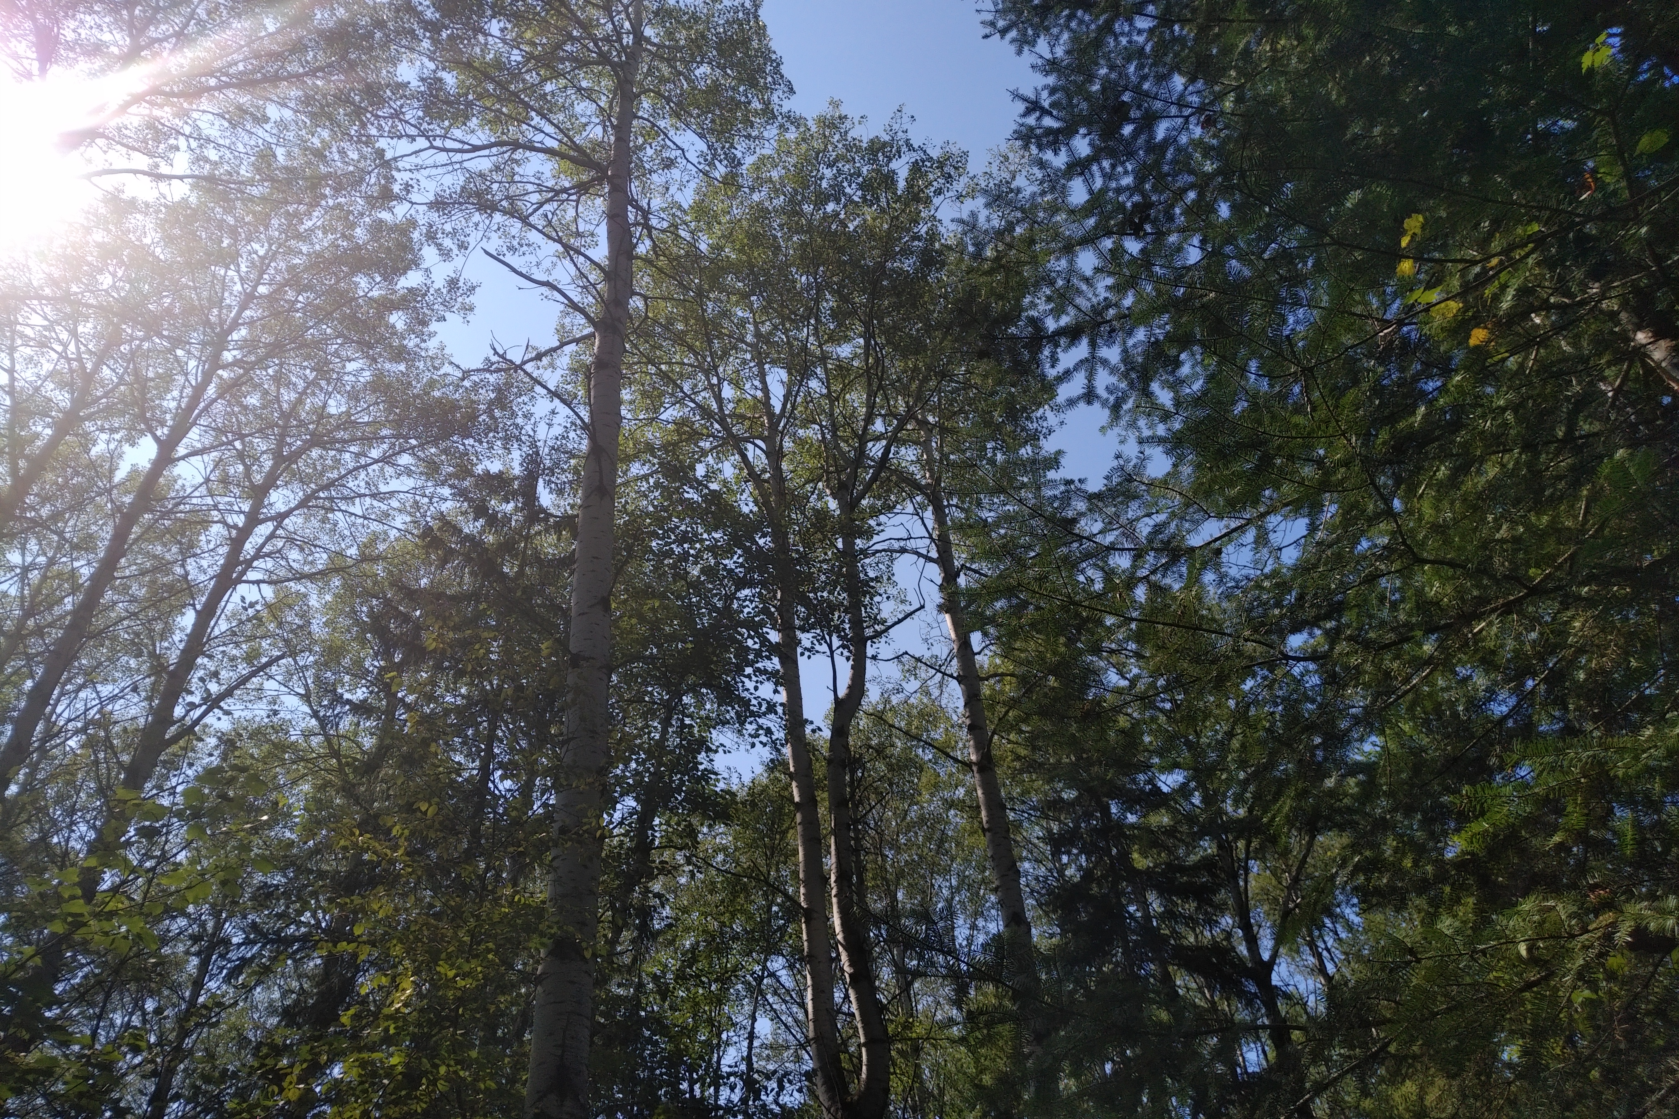
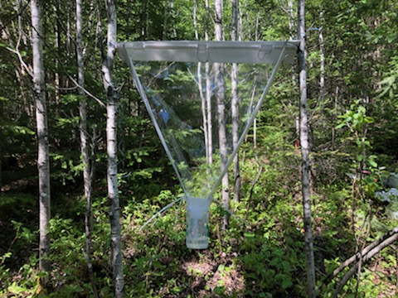
SAFE Experiment
Sylviculture et Aménagement Forestiers Écosystemique (SAFE) Experiment
SAFE 1 Hardwood Stands
Winter 1998-1999:
1/3 Partial Cut – small non-vigorous stems in low thinning
2/3 Partial Cut – large diameter, marketable stems in crown thinning
CPRS (clearcut)
CPRS with burn
May-August (SAFE 1, 2019; SAFE 3, 2021):
9 IBL Traps for Each Treatment;
Samples collected ~ every 3 weeks;
Beetles were Identified and Classified as Saproxylic or Non-Saproxylic
SAFE 3 Mixedwood Stands
Winter 2000-2001:
40% Dispersed Partial Cut
40% Gap Cut (~400m² )
CPRS (clearcut)
Notes:
Beaucoup d'entre vous connaissent l'expérience SAFE. À l'hiver 1998-1999, dans nos peuplements de feuillus (SAFE1), les traitements suivants ont été complétés
1/3 coupe partielle
Coupe partielle 2/3
Et deux types de coupes totale, une avec un brûlis et une sans
Puis en 2000-2001, dans nos peuplements mixtes, ces traitements ont été effectués :
Dans les peuplements mixtes, nous avons testé le schéma de coupe en utilisant une seule intensité de coupe partielle (40 %). Nous avons donc eu une coupe partielle où 40 % des arbres ont été retirés d'un peuplement de manière dispersée, et nous avons eu une coupe partielle où nous avons coupé des espaces mesurant environ 400 m2. La taille de ces trouées représentait encore 40 % des arbres du peuplement. Et, nous avons également eu une coupe totale dans les peuplements mixtes.
Plus de vingt ans plus tard, nous avons installé des pièges d'interception de vol IBL2 entre mai et août et collecté des coléoptères environ toutes les 3 semaines. Dans nos peuplements feuillus SAFE 1, nous l'avons fait en 2019 et dans nos peuplements mixtes SAFE 3, en 2021. Nous avons identifié les coléoptères aux espèces et les avons classés comme saproxyliques ou non saporxyliques, et notre étude n'inclut que les coléoptères saproxyliques.

Slide 4
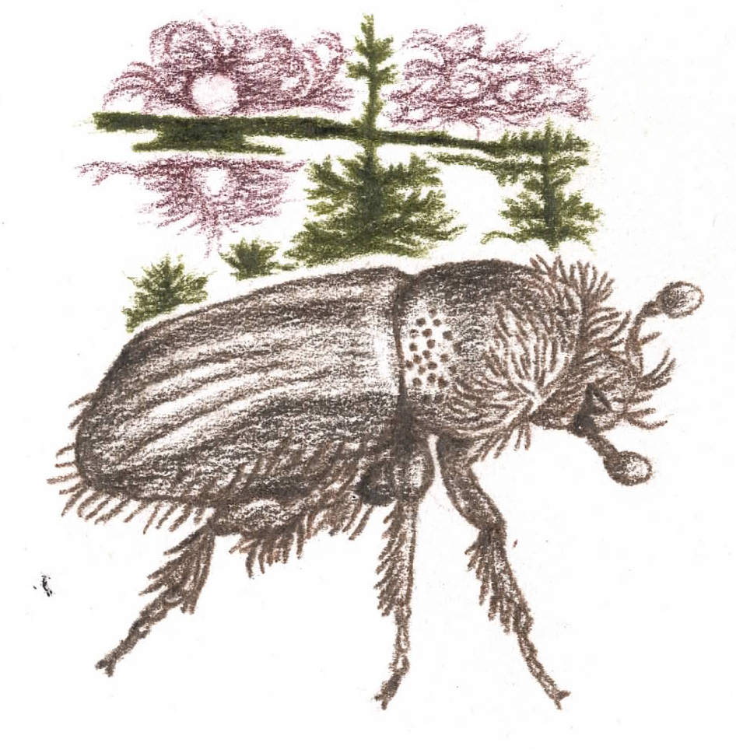
SAFE 1: Hardwood Stands
20 years later, overall saproxylic beetle abundance has recovered in 1/3 partial cuts
***
***
***
Community composition in uncut and clearcut stands is similar
Notes:
Alors, qu'avons-nous trouvé? Examinons d'abord nos résultats sur les peuplements de feuillus SAFE1. Ce que nous avons découvert, c'est que 20 ans plus tard, il y avait un rétablissement dans des peuplements coupés partiellement 1/3 en termes d'abondance globale de coléoptères saproxyliques et de composition de la communauté. Comme vous pouvez le voir, l'abondance dans les 2/3 des coupes partielles et des coupes totales était significativement plus faible que dans les peuplements témoins non coupés. Si vous regardez notre graphique NMS ici, vous voyez que nos points verts et nos points roses sont proches les uns des autres, ce qui signifie que la composition de la communauté entre les peuplements témoins non coupés et les peuplements partiellement coupés au 1/3 était similaire 20 ans après la coupe.
Maintenant, rappelez-vous que les peuplements de feuillus sont le premier stade de succession, et dans des études antérieures, les premiers stades sont moins vulnérables aux effets de la coupe que les derniers stades de succession. Alors, on s'attend, dans nos peuplements mixtes, SAFE 3, qu'on ne verra pas non plus de reprise dans nos coupes plus intenses, alors que peut-être, dans nos coupes partielles, il y aura reprise.

Slide 5
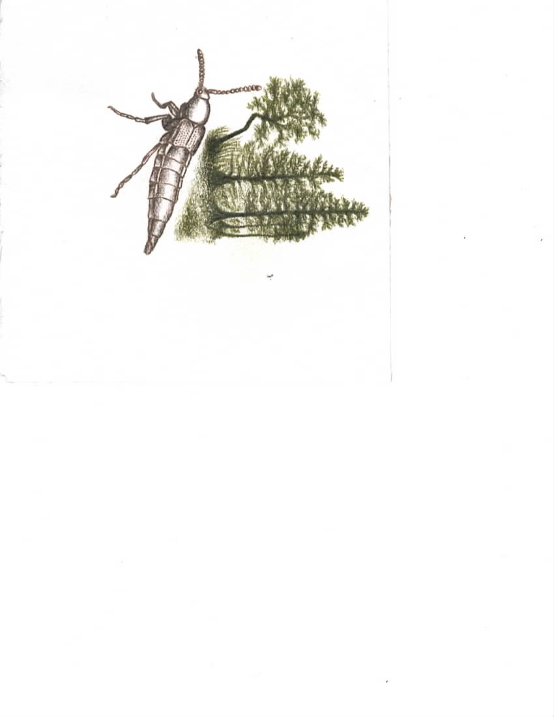
SAFE 3: Mixedwood
Stands
Community composition and overall saproxylic beetle abundance did not differ between treatments
Notes:
Eh bien, pas tout à fait ! Comme vous pouvez le voir ici, nous avons un résultat surprenant. Dans nos peuplements mixtes, nous n'avons pas observé de différence significative dans l'abondance des coléoptères saproxyliques. De plus, la composition de la communauté ne différait pas et selon les résultats de notre PERMANOVA, le traitement n'a pas eu d'effet sur la composition de la communauté. Notez ici que l'échelle est plus petite que le graphique précédent, vous voyez donc les différents traitements de plus près. Examinons donc d'autres modèles.

Slide 6
Fungivores
Predators
SAFE 1 Hardwood Stands:
Fungivores did not recover in any cutting treatment
Predators and decayed wood feeders did not recover in 2/3 partial cuts
Xylophages
Decayed Wood Feeders
Fungivores
Predators
Xylophages
SAFE 3 Mixedwood Stands:
Xylophages did not recover in clearcuts
Decayed Wood Feeders
Slime Mold Feeders
All other feeding guilds: no difference between uncut and cut stands
Notes:
Si nous regardons les guildes alimentaires, nous voyons que les modèles sont différents de ceux que nous observons si nous regardons l'abondance globale des coléoptères saproxyliques. Par exemple, on voit dans SAFE 1 que pour les fongivores, en réalité 1/3 des coupes ne permettent pas la récupération. Les xylophages n'ont pas d'abondances significativement différentes entre les traitements, mais on constate que pour toutes les autres guildes alimentaires, les coupes aux 2/3 ne permettent pas de récupération. Si nous examinons SAFE 3, nous constatons que la plupart des guildes alimentaires ressemblent aux schémas d'abondance globaux des coléoptères saproxyliques en ce sens qu'il n'y a pas de différence entre les traitements, à l'exception des xylophages, qui avaient une abondance significativement plus faible dans les coupes totales que dans les peuplements non coupés.
L'importance de voir ces modèles est de comprendre que même si nous voyons globalement une reprise chez les coléoptères saproxyliques, cela ne signifie pas que les différentes guildes alimentaires se rétablissent toutes aussi, et nous devons garder cela à l'esprit lorsque nous pensons à la conservation.
Il est donc important de réfléchir à la raison pour laquelle les coléoptères réagissent comme ils le font. À quelles variables les coléoptères réagissent-ils ?

Slide 7
SAFE 1: Hardwood Stands
Fungivores
Predators
Xylophages
Decayed Wood Feeders
In SAFE 1 hardwood stands, overall deadwood volume was positively correlated with overall saproxylic beetle abundance (also abundance of fungivores and xylophages)
No significant effect of deadwood volume on saproxylic beetle abundance in SAFE 3 mixedwood stands
Notes:
On peut commencer par le bois mort puisqu'après tout, on s'intéresse aux coléoptères saproxyliques. Ces deux graphiques ici sont de SAFE 1. Vous pouvez voir que le volume global de bois mort était positivement corrélé avec l'abondance globale des coléoptères saproxyliques. Si nous examinons les modèles de guildes alimentaires individuellement, nous constatons que nous ne voyons pas la même tendance pour toutes les guildes alimentaires, mais nous constatons que pour les fongivores et les xylophages, il existe également une corrélation positive entre le volume de bois mort et l'abondance des coléoptères. Fait intéressant, dans SAFE 3, aucune corrélation positive de ce type n'a été trouvée, pour l'ensemble des coléoptères ou des guildes alimentaires.

Slide 8
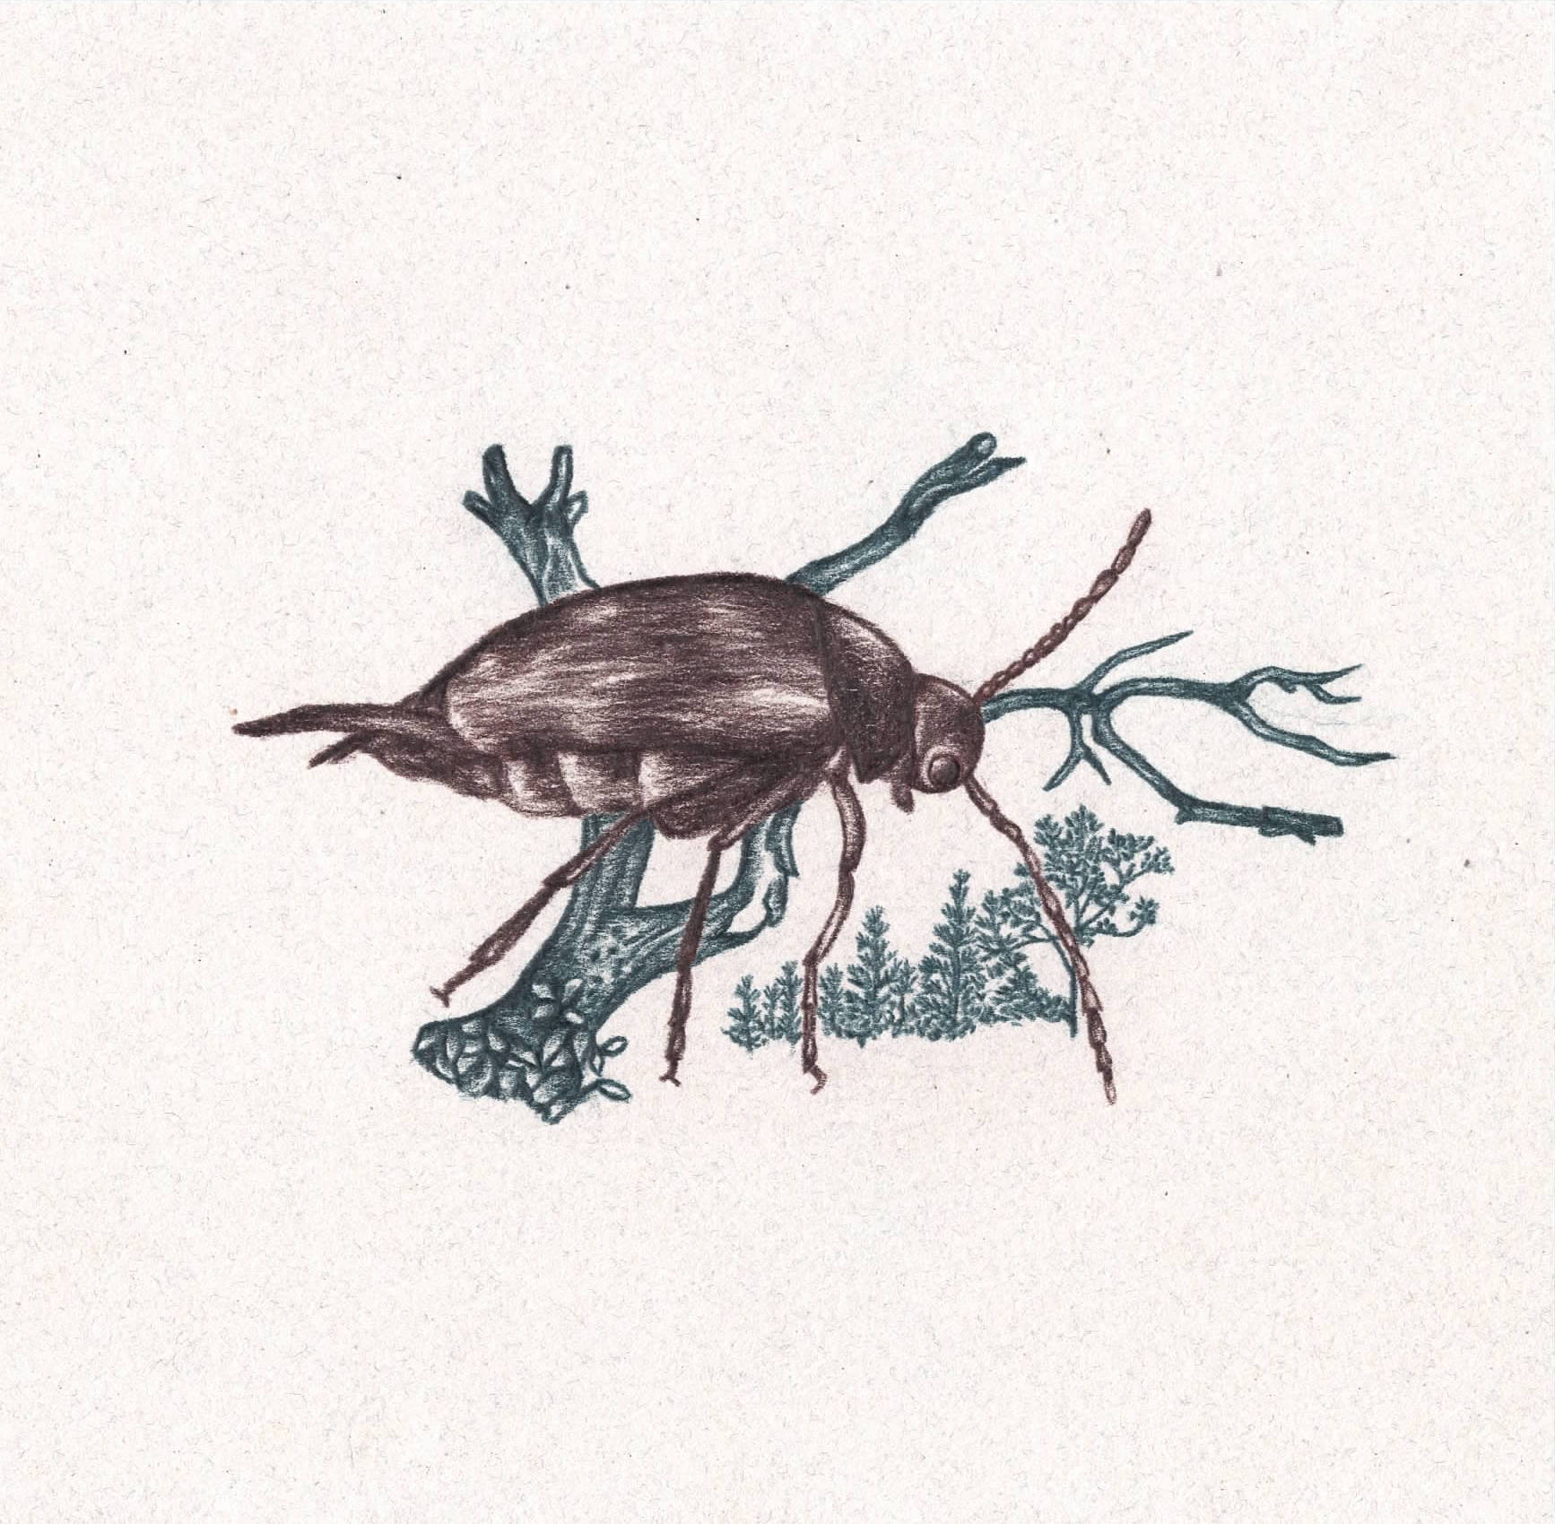
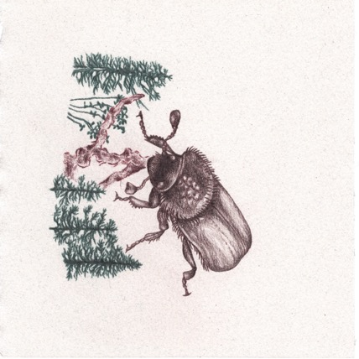
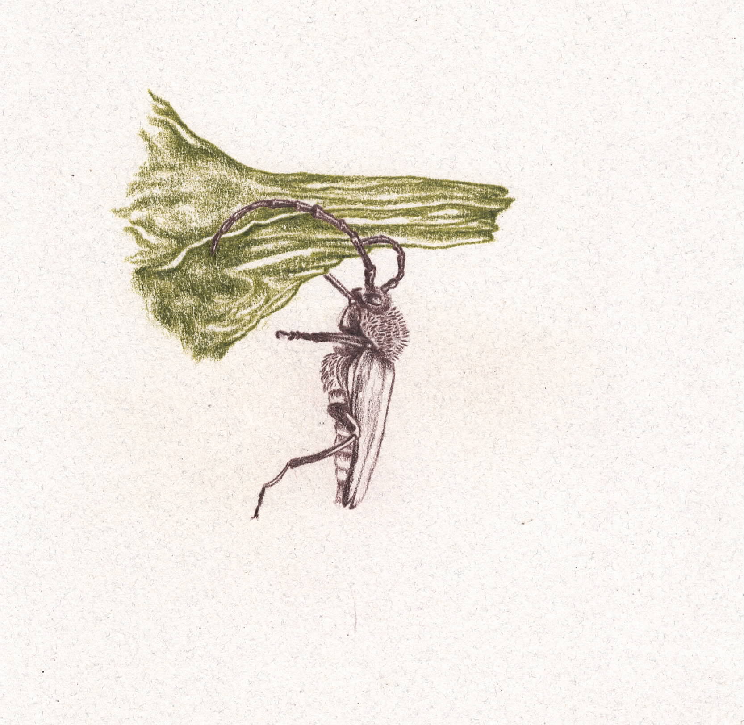
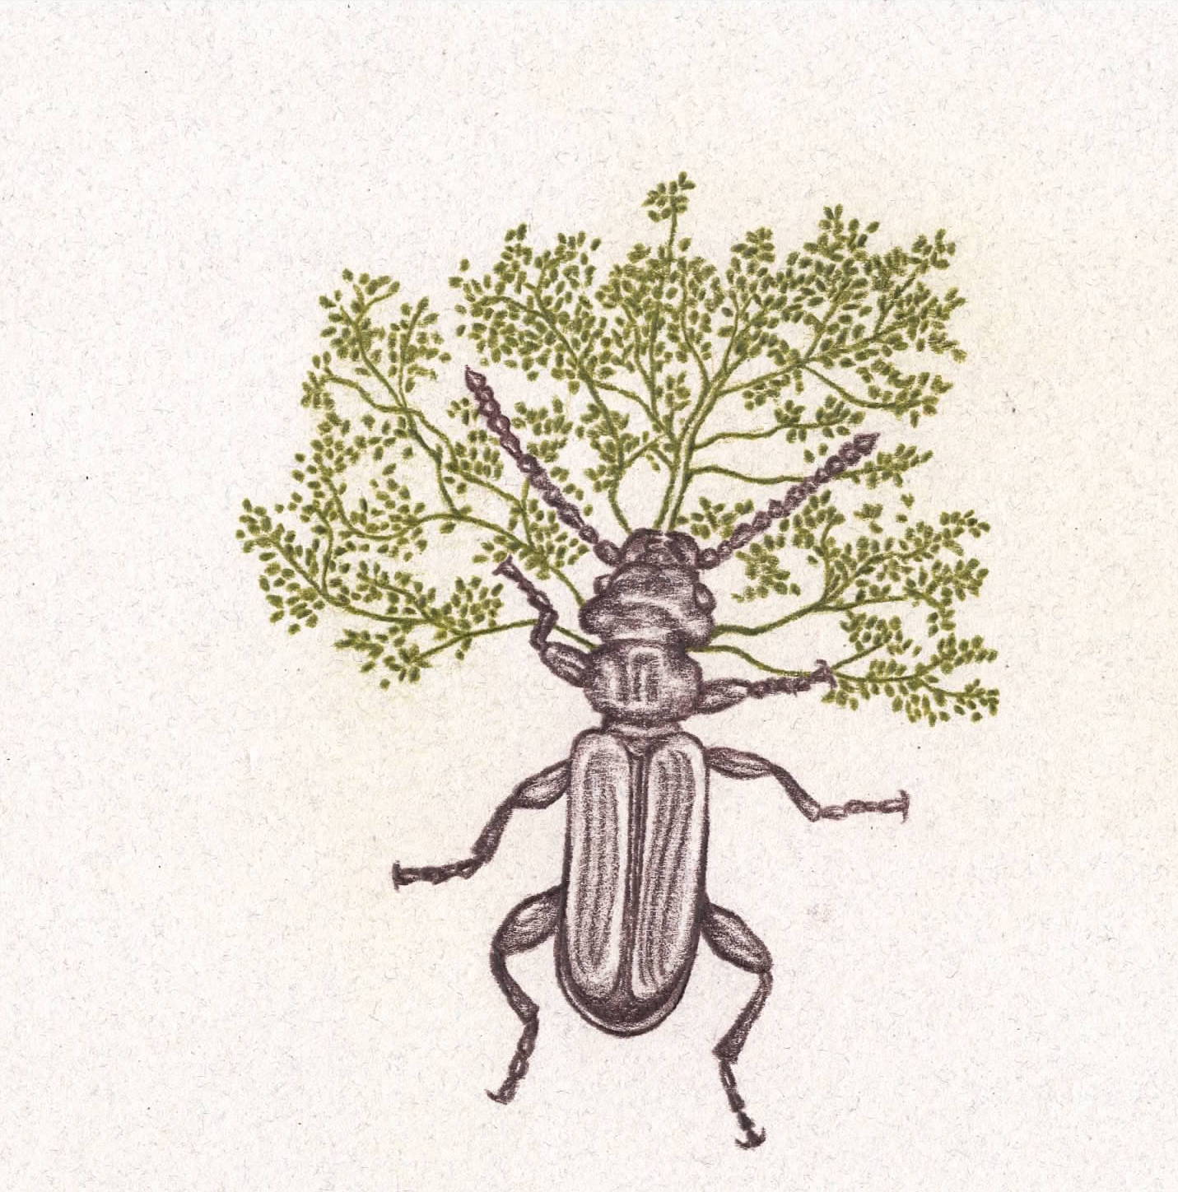
Conclusions
Partial cutting may help saproxylic beetle communities recover, but we don’t yet understand all of the factors contributing to this recovery.
According to saproxylic beetle communities…
Partial cutting does not allow us to emulate natural disturbance
Notes:
Alors, qu'avons-nous appris ? La coupe partielle peut être utilisée pour aider les communautés de coléoptères saproxyliques à se rétablir - mais nous ne comprenons pas encore tous les facteurs qui contribuent à ce rétablissement. Par exemple, dans les peuplements de feuillus, nous avons constaté qu'une intensité de récolte de 2/3 était trop élevée pour permettre une récupération, mais dans les peuplements mixtes, il y avait une récupération même après les coupes totales.
Mais revenons à l'histoire que le coléoptère peut aider à nous raconter sur la forêt. Et il semble que cette coupe partielle ne nous permette pas d'imiter les perturbations naturelles. Rappelez-vous que la composition de la communauté dans les coupes partielles de faible intensité était la même que dans les peuplements non coupés dans SAFE 1 et dans SAFE 3, elle ne différait pas entre tous les traitements. C'est une bonne nouvelle en termes de retour aux conditions de pré-coupe, mais cela suggère que la manipulation de la succession par coupe n'est pas aussi simple que les pratiques de coupe partielle. Peut-être que, comme le suggèrent nos découvertes sur les communautés de coléoptères saproxyliques, la gestion basée sur les perturbations naturelles devra étudier les facteurs qui nous permettraient d'imiter plus efficacement les perturbations naturelles.

Slide 9



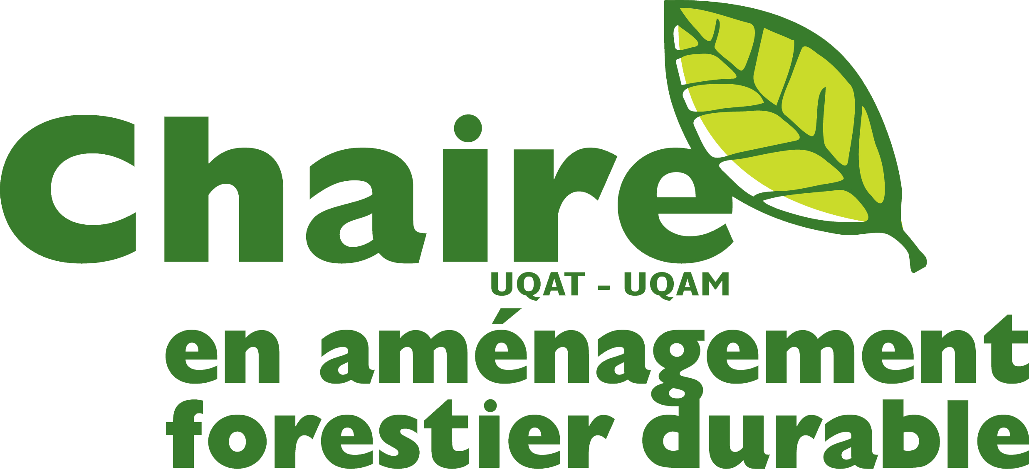
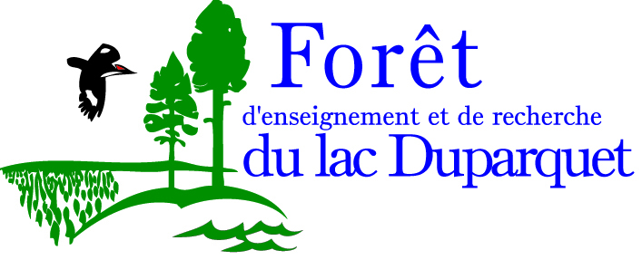

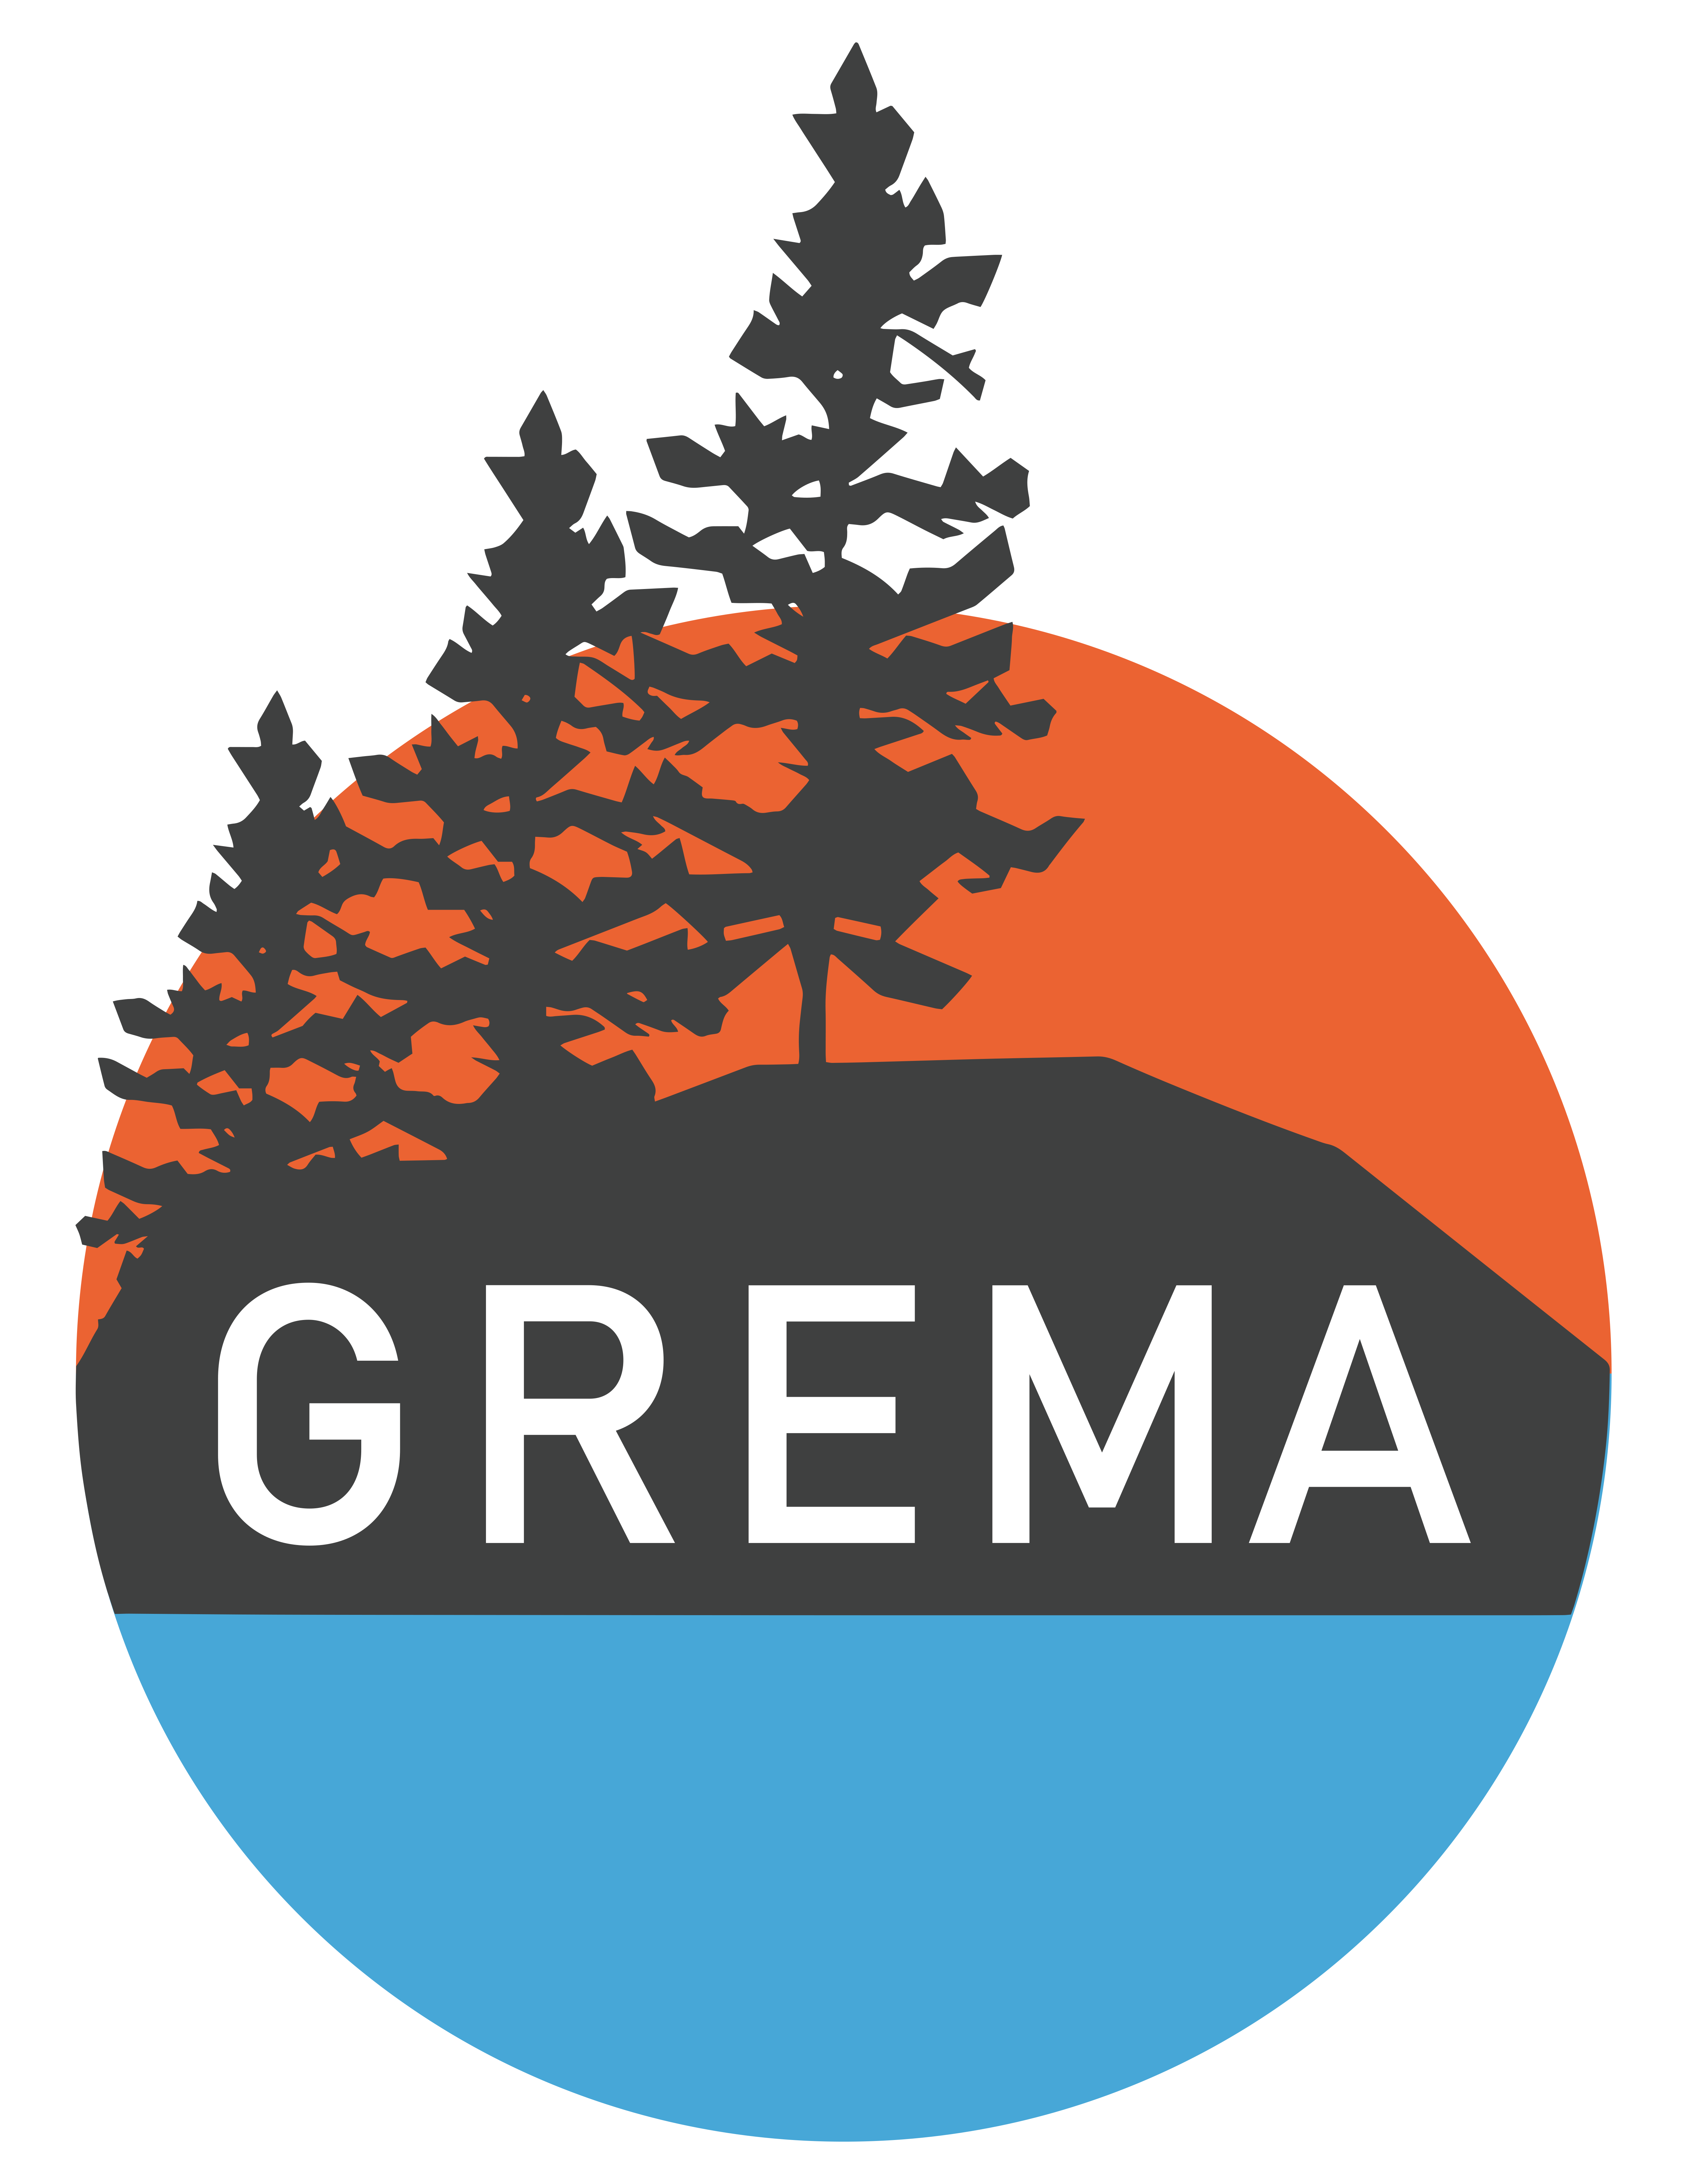
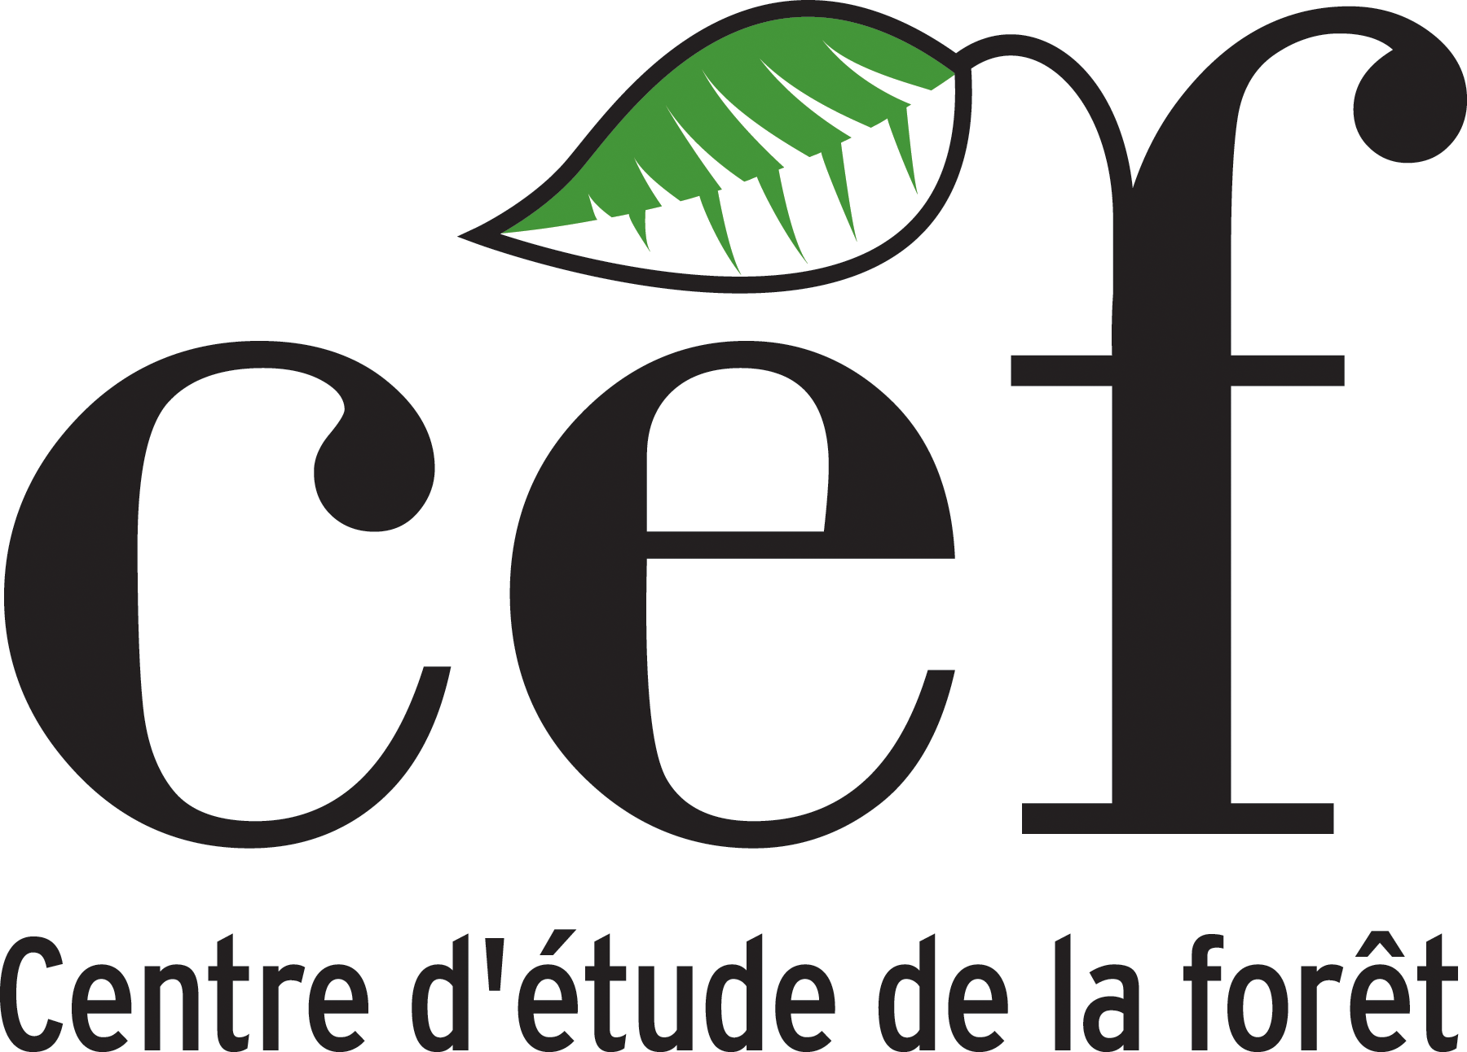
Thank you for your Attention!
Questions?
Thank you for your support:

